Slide 1
Я досліджую світ
1 клас
людина і світ
Урок 69
Підбиваємо підсумки:
людина і світ!

Slide 2
Послухай вірш та налаштуйся на урок
Всі сідайте тихо, діти,
Домовляймось
не шуміти,
На уроці не дрімати,
А старанно працювати.

Slide 3
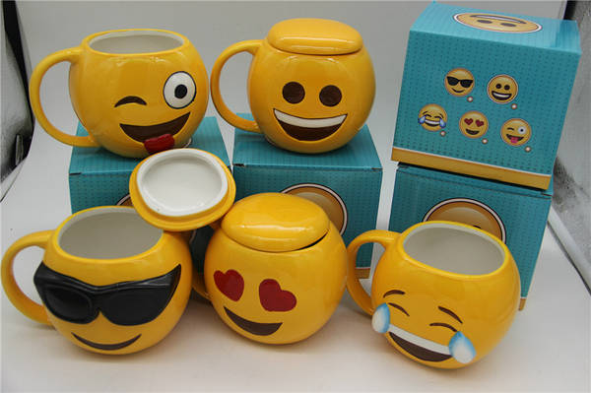
Емоційне налаштування на урок
Розглянь чашки-емотикони й вибери ту,
що відображає твій настрій на початку уроку

Slide 4
Вправа «Синоптик»
Ясно хмарно похмуро
дощ гроза сніг
Яка зараз пора року?
Який стан неба?
Яка температура повітря?
Який місяць року?
Чи були протягом доби опади?
Яке число місяця?
Погода вітряна чи безвітряна?
Який день тижня?

Slide 5
Поміркуй
Скільки країн є на землі?
В світі нараховують близько 200 країн
Про яку країну ти можеш розказати?
В якій країні чи місті ти хотів би побувати? Чому?
Пригадай свої знання за розділом «Людина і світ»

Slide 6
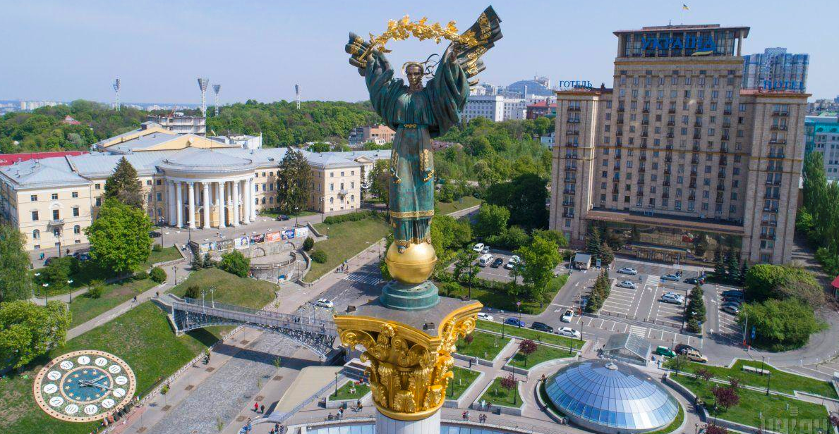
Гра «Закінчи речення про Київ»
Київ – столиця…
України
Головна вулиця столиці - …
Хрещатик
Місто Київ названо на честь…
Кия
Братів Кия звали …
Щек і Хорив
Сестру – …
Либідь

Slide 7
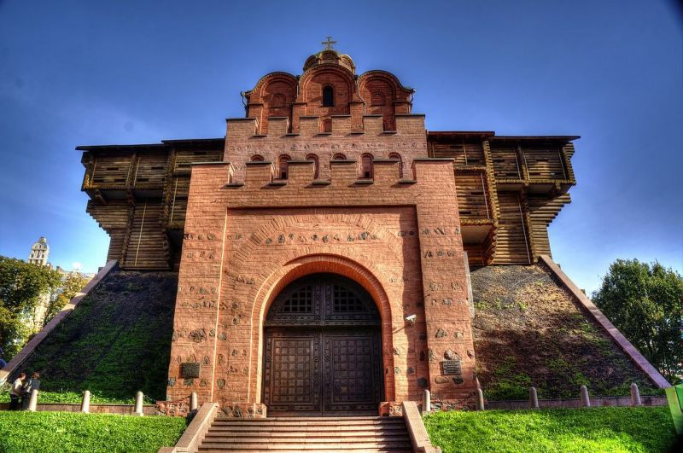
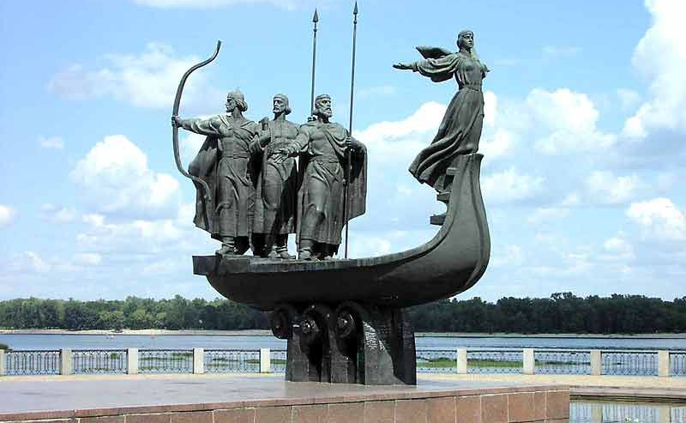
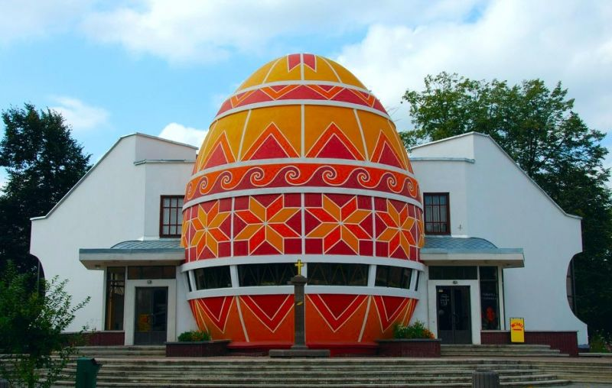
Які з цих пам’яток можна побачити в Києві?
Музей писанки
Золоті ворота
Пам’ятник засновникам Києва

Slide 8
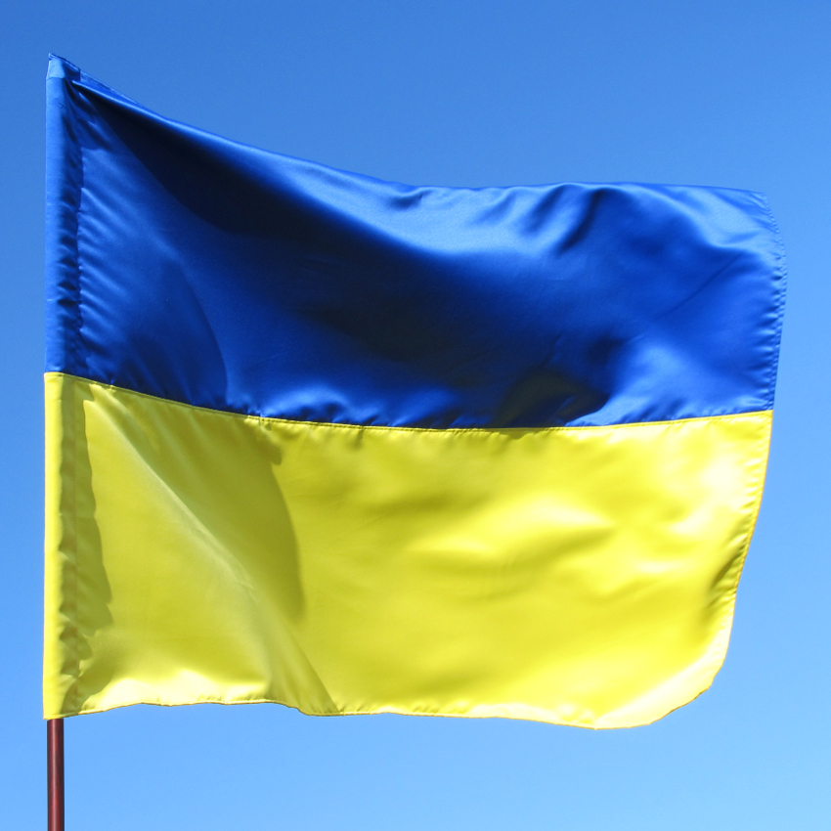
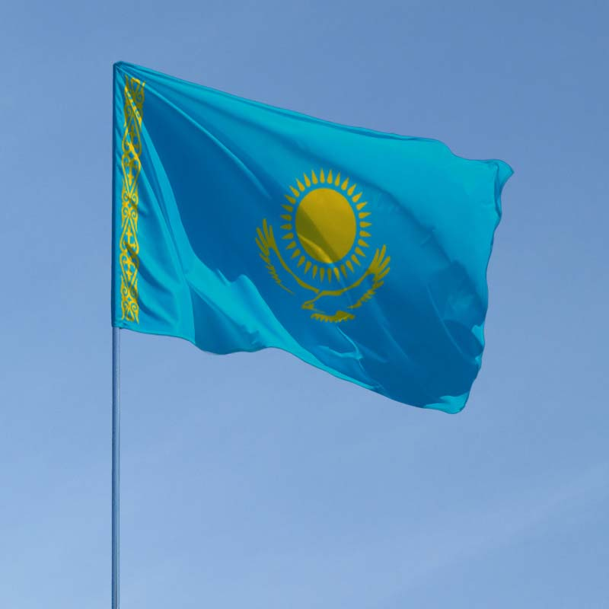
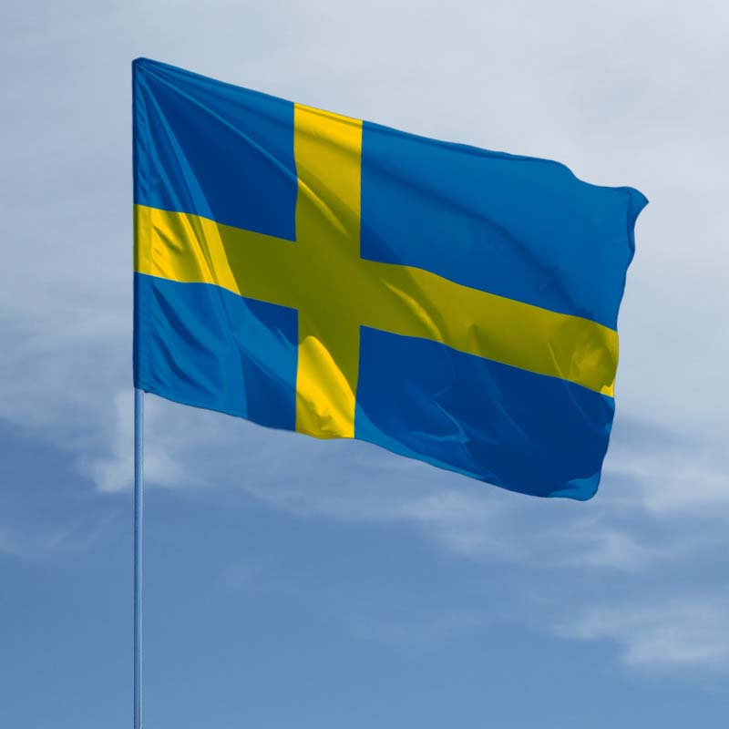
Упізнай прапор України

Slide 9
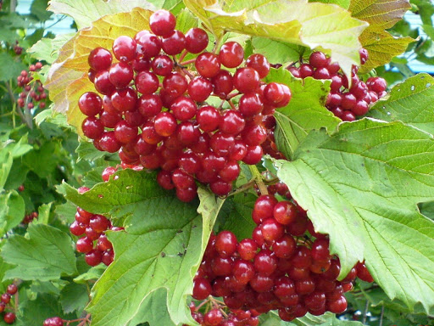
Назви державні символи України

Slide 10
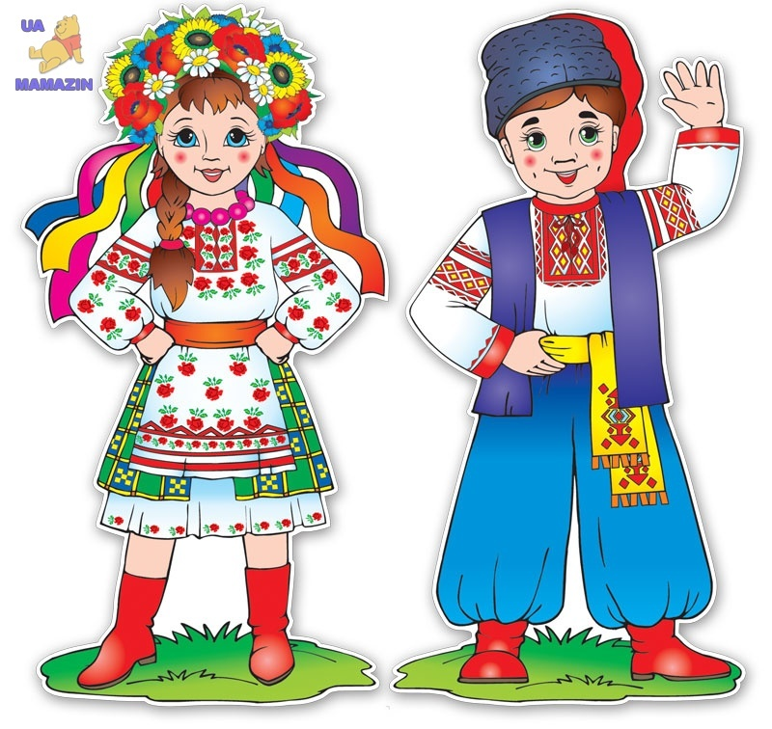
Встань, якщо країна є нашим сусідом
Польща
Білорусь
Росія
Угорщина
Румунія
Молдова
Франція

Slide 11
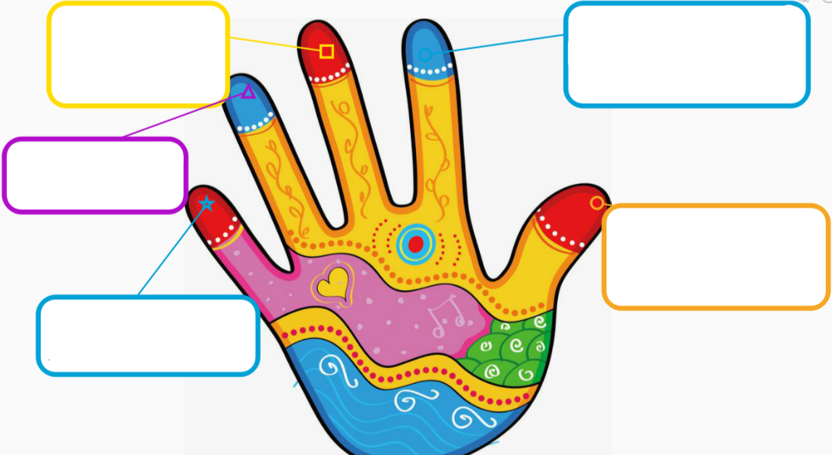
Гра «П’ятірка»
Українці, росіяни, поляки, угорці, кримські татари
Загинай палець, називаючи слова завдання
Назви 5 народів, які живуть на території України.
Назви 5 рис характеру українців.
Щедрість,
мужність,
гідність,
чесність,
працелюбність
Назви 5 птахів-символів України.
Лелека, соловей, ластівка, зозуля, півень
Назви 5 міст України
Назви 5 рослин- символів України
Київ, Львів, Дніпро, Луцьк, Одеса
Калина, верба, чорнобривці, тополя, дуб

Slide 12
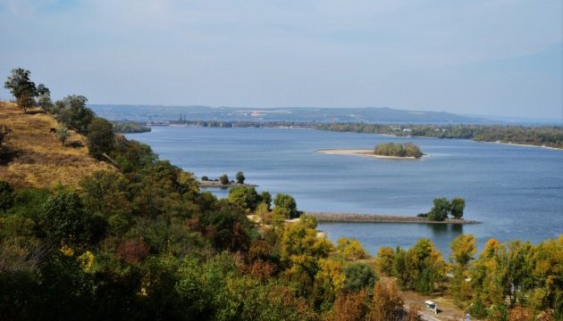
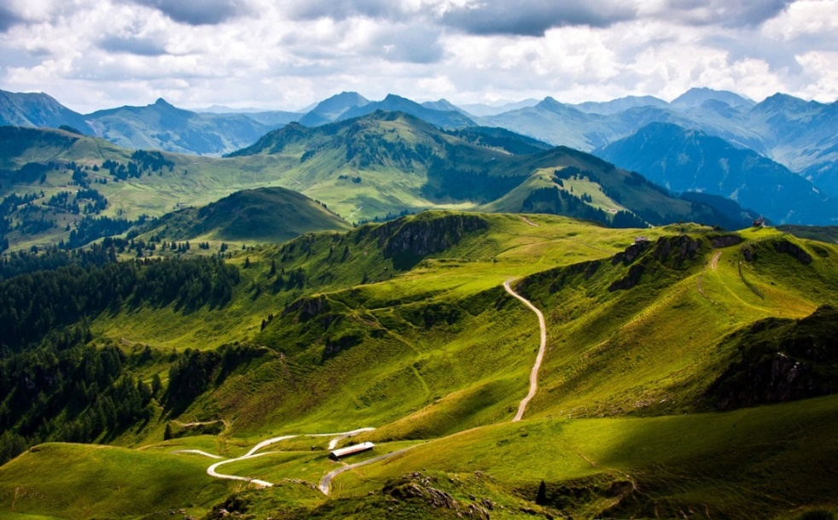
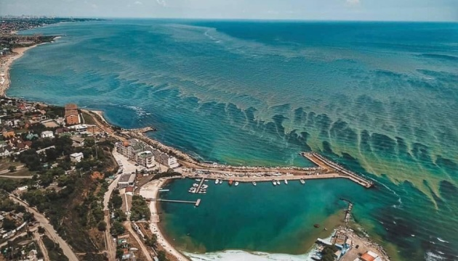
Упізнай краєвиди нашої Батьківщини
Дніпро
Гори Карпати
Чорне море

Slide 13
Обери правильну відповідь
Люди, які живуть у своїй державі й мають права і обов’язки, називаються…
іноземці
громадяни
прибульці

Slide 14
Пригадай
Що означає бути громадянином своєї держави?
Чому потрібно жити в мирі з країнами – сусідами?
Кого з українських винахідників ти запам’ятав?
Якими винаходами українських винахідників ти користуєшся?

Slide 15
Фізкультхвилинка
Взято з каналу З любов'ю до дітей - Дитячі пісні. Оригінальне посилання https://www.youtube.com/channel/UCpa-I4ppRaNH433rA5GYW9g

Slide 16
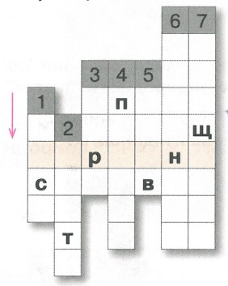
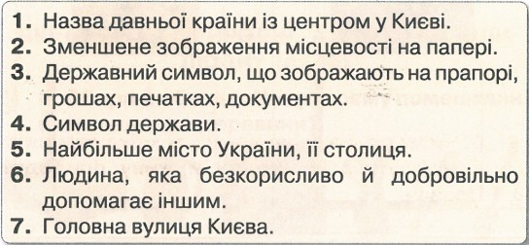
Робота в зошиті
Розв’яжи кросворд. Обведи ключове слово. Склади з ним речення і запиши
ХР
Е
ЩА
ТИК
ВОЛОНТ
Е
Р
К
И
Ї
В
Г
Е
Р
Б
ПРАПОР
Р
У
С
Ь
К
А
Р
Т
А
Сторінка
19

Slide 17
Рефлексія
Розглянь чашки-емотикони й вибери ту,
що відображає твій настрій
в кінці уроку

